Slide 1



http://www.childrensfootballalliance.com/football-and-peace/

Slide 2



2022
WHAT IS THE COST OF PEACE?
There are no good or bad answers.
This is a SAFE environment where you can say what you think.
Everybody must agree that they are convincible; otherwise there is no discussion.

Slide 3
2022
What is de kost van vrede?
Er zijn geen goede of slechte antwoorden
Dit is een VEILIGE omgeving waar je kan zeggen wat je denken.
Je kan van mening veranderen.

Slide 4


HOW FAR ARE YOU FROM THE LINE
We present 11 dilemmas. In the middle of the room there is a line. The more you agree the further you are left of the line. The more you disagree, the further you are on the right.

Slide 5
HOE VER STA JE VAN DE LIJN?
We presenteren dilemma’s. In het midden van de ruimte is een lijn. Hoe MEER je akkoord gaat hoe meer LINKS je gaat staan. Hoe MINDER akkoord hoe meer RECHTS

Slide 6

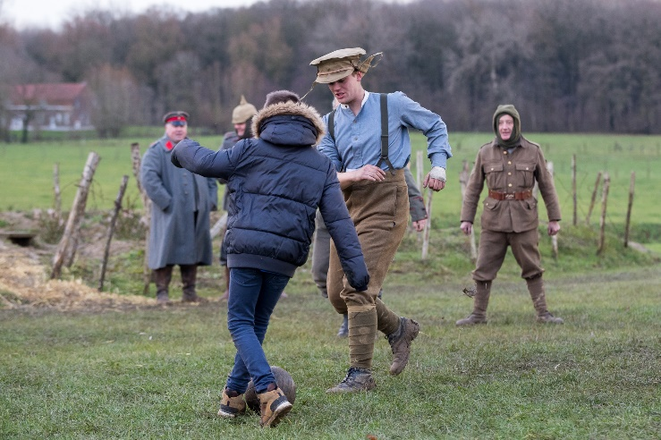
1.
Sport can play an important role in society by bringing people together: community cohesion, friendship, citizenship sportsmanship and comradeship?

Slide 7
1.
Sport kan een belangrijke rol spleen in de samenleving door mensen samen te brengen: sociaal contact, vriendschap, samenwerking, …

Slide 8
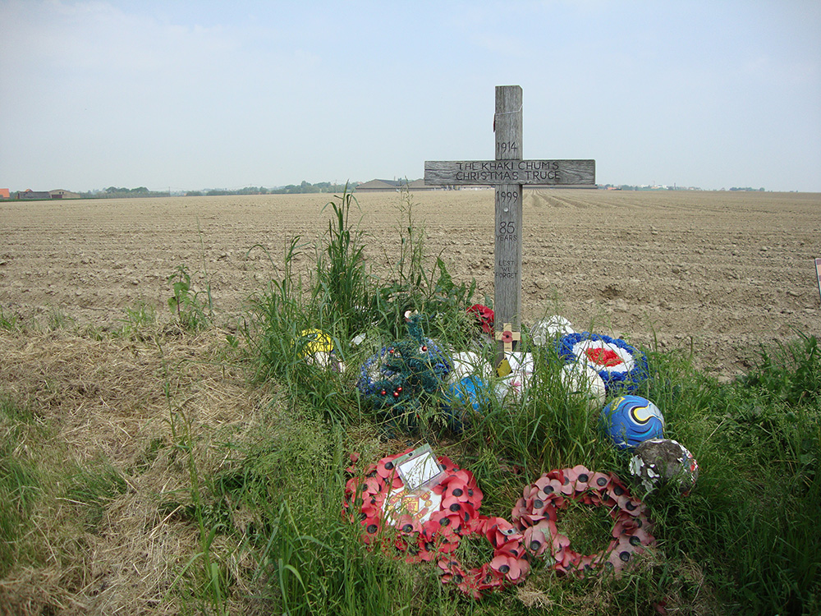
2.
Sometimes a war is good to solve a conflict between countries?

Slide 9
2.
Soms is oorlog goed om een conflict op te lossen tussen twee landen.

Slide 10

3.
Sometimes violence is good to solve a conflict between persons?

Slide 11
3.
Soms is geweld goed om een conflict op te lossen tussen twee personen.

Slide 12
4.
There is enough resources (money, food,…) on the planet to give every person a decent life?

Slide 13
4.
Er zijn genoeg bronnen (eten, water, energie, …) op deze wereld om iedereen een goed leven te geven.

Slide 14
5.
Countries who have ‘the good life’ should open their borders to help people of countries where people have no future?

Slide 15
5.
Landen die (een goed leven’ hebben zouden hun grenzen moeten openstellen voor mensen uit landen waar men geen toekomst heeft.

Slide 16
6.
Affluent western countries should invest much more in conflict / poor regions to give all people on the planet a good life?

Slide 17
6.
Rijke westerse landen zouden meer moeten investeren in conflict/arme gebieden om iedereen op de planeet en goed leven te geven.

Slide 18
7.
Democracy is the only system where people can build a prosperous future?

Slide 19
7.
Democratie is het enige system op deze wereld waarin mensen kunnen bouwen aan een welvarende toekomst.

Slide 20
8.
The UN is the only ‘power in the world’ who has the right to intervene in conflicts between countries?

Slide 21
8.
De VN (Verenigde Naties) is de enige ‘macht’ op aarde die het recht heeft om tussen te komen wanneer landen in conflict zijn.

Slide 22
9.
When countries are not able to create a good environment the UN has the right to ‘take over’ those countries?

Slide 23
9.
Wanneer landen niet in staat zijn om hun inwoners goed te behandelen (vrede, rechtvaardigheid, voedsel, …) dan mag de VN die landen ‘overnemen’.

Slide 24
10.
In a world without religion there would not be conflicts?

Slide 25
10.
In een wereld zonder religie zou er geen conflict/oorlog zijn.

Slide 26
11.
In a world without capitalism there would be no conflicts?

Slide 27
11.
In een wereld zonder kapitalisme zou er geen oorlog/conflict zijn.

